Slide 1
Methodiek, periode 2, PW
Les 1
Thema 3, Signaleren, observeren, rapporteren
Theorieboek pag 77 tm 117

Slide 2
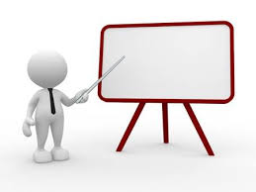
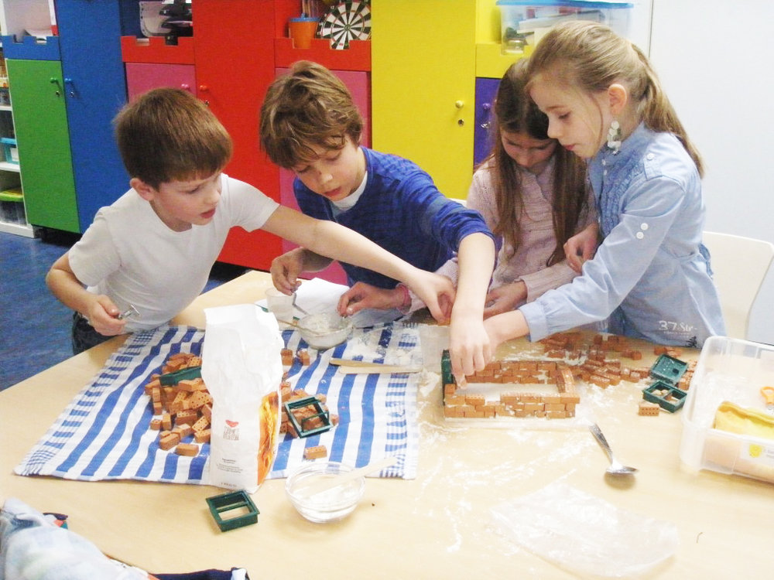
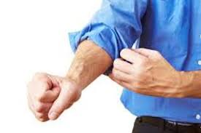
Vaste werkwijze:
Zelfstandig stukje theorie
Eigen maken oefenopdrachten
Pas toe! samen toepassen theorie
Aan de slag! Zelf toepassen theorie

Slide 3
Wat kan je aan het einde van deze les?
Vertellen hoe mensen waarnemen
Vertellen waarom mensen verschillen in hun waarneming
In elk geval twee waarnemingsprincipes kennen en kunnen uitleggen

Slide 4
Het waarnemingsproces
Prikkels
Wat komt binnen via je zintuigen
Gewaarwording
Hoe alert ben je. Dit hangt af van
Hoe je je voelt, welke ervaring je hebt,
De aard van de prikkel
Verwerking
Interpreteren= betekenis toekennen
Waarnemen
Prikkels waaraan je een betekenis
Hebt gegeven. Kan bewust, hoeft niet

Slide 5
https://youtu.be/ubNF9QNEQLA?list=PLRs10vIlfSYGoFlFkdmLETUxdXJuK1mbq
https://youtu.be/Ahg6qcgoay4?list=PLRs10vIlfSYGoFlFkdmLETUxdXJuK1mbq

Slide 6
Jouw waarneming
Je docent gaat even een minuutje door met de les.
Concentreer je 1 minuut op wat je om je heen beleeft aan prikkels.
Prikkels: wat zie-hoor-ruik en voelde je?
In hoeverre was jouw gewaarwording anders (meer/minder, andere dingen) dan die van je klasgenoten?
Welke interpretatie geef je aan wat er aan prikkels bij je is binnengekomen?
Je kent nu de begrippen: waarneming, prikkels, gewaarwording, interpretatie

Slide 7
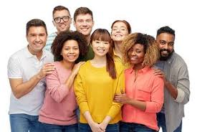
Principe van gelijkheid
Neiging om van prikkels die op elkaar lijken een groep te maken

Slide 8
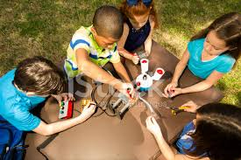
Principe van nabijheid
Prikkels die dicht bij elkaar liggen als eenheid te zien

Slide 9
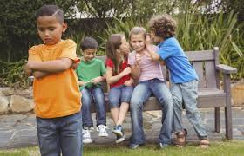
Principe van geslotenheid
Neiging om losse waarnemingen samen te voegen tot een geheel

Slide 10
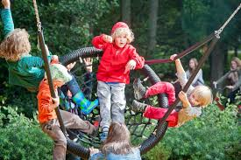
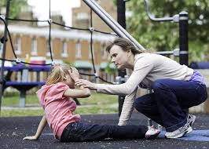
Principe van voortzetting
Als twee dingen vlak na elkaar gebeuren denk je dat de laatste een gevolg is van de eerste

Slide 11
Opdracht Verwerking theorie:
Zoek in je boek op bladzijde 80/81 van alle principes een voorbeeld op

Slide 12
Pas toe:
https://www.youtube.com/watch?v=1xFZz_ol_Kw
Bekijk het filmpje van Abi
Welke principes zie je dat ze gebruikt?

